Slide 1

Cherche le sens des mots

Slide 2
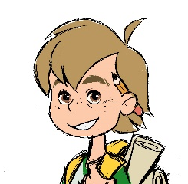

Salut!
Tu veux relever un autre défi?
Théo, l’écureuil aimerait découvrir le sens des mots.
Il découpe les mots en partie ayant un sens.
Tu veux l’aider?
© Nathalie Chapleau

Slide 3
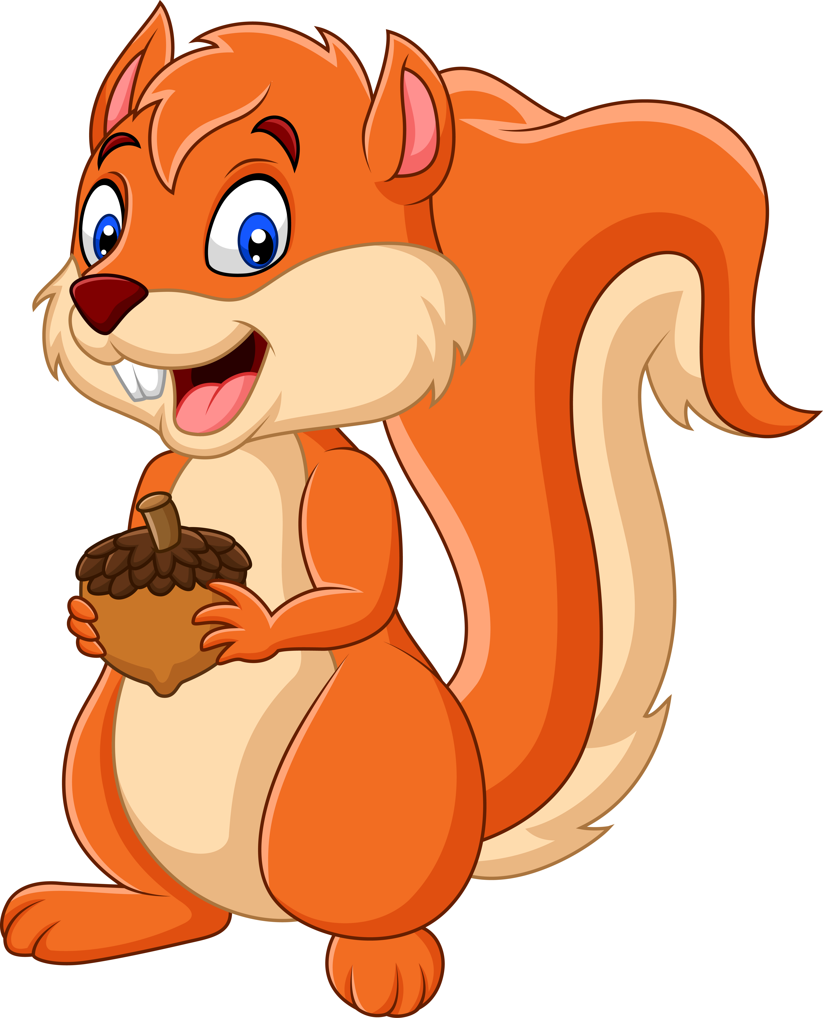

Allo!
C’est moi, Théo l’écureuil.
Tu sais que les mots ont un sens?
Par exemple, « chat » signifie « animal domestique aux oreilles triangulaires ayant un museau arrondi ».
Tu le reconnais?
© Nathalie Chapleau

Slide 4
Si j’ajoute le suffixe « -on » au mot « chat ». Je construis le mot « chaton » qui signifie « le petit du chat ».
chat
on
Le suffixe « -on » signifie « petit » comme dans « ourson » ou « caneton ».
Tu veux m’aider à trouver le sens d’autres parties de mots?
© Nathalie Chapleau

Slide 5
La recherche de mots
La fillette choisit une bouclette rouge pour attacher les cheveux de sa poupée.
Je cherche des mots construits qui signifient « petit ».
Tu as trouvé?
Il y a fillette et bouclette.
© Nathalie Chapleau

Slide 6
Le sens du suffixe
Le suffixe « -ette » signifie « petit » ou un « diminutif ».
Aide-moi à trouver des mots construits avec le suffixe « -ette » qui signifient « petit ».
As-tu trouvé?
Il y a voiturette, historiette et clochette.
© Nathalie Chapleau

Slide 7
Le sens du mot construit
Que signifie le mot « voiturette »?
Tu as trouvé?
C’est une petite voiture ou un petit véhicule.
Essaie de découvrir le sens des autres mots construits ayant le suffixe « -ette ».
© Nathalie Chapleau

Slide 8
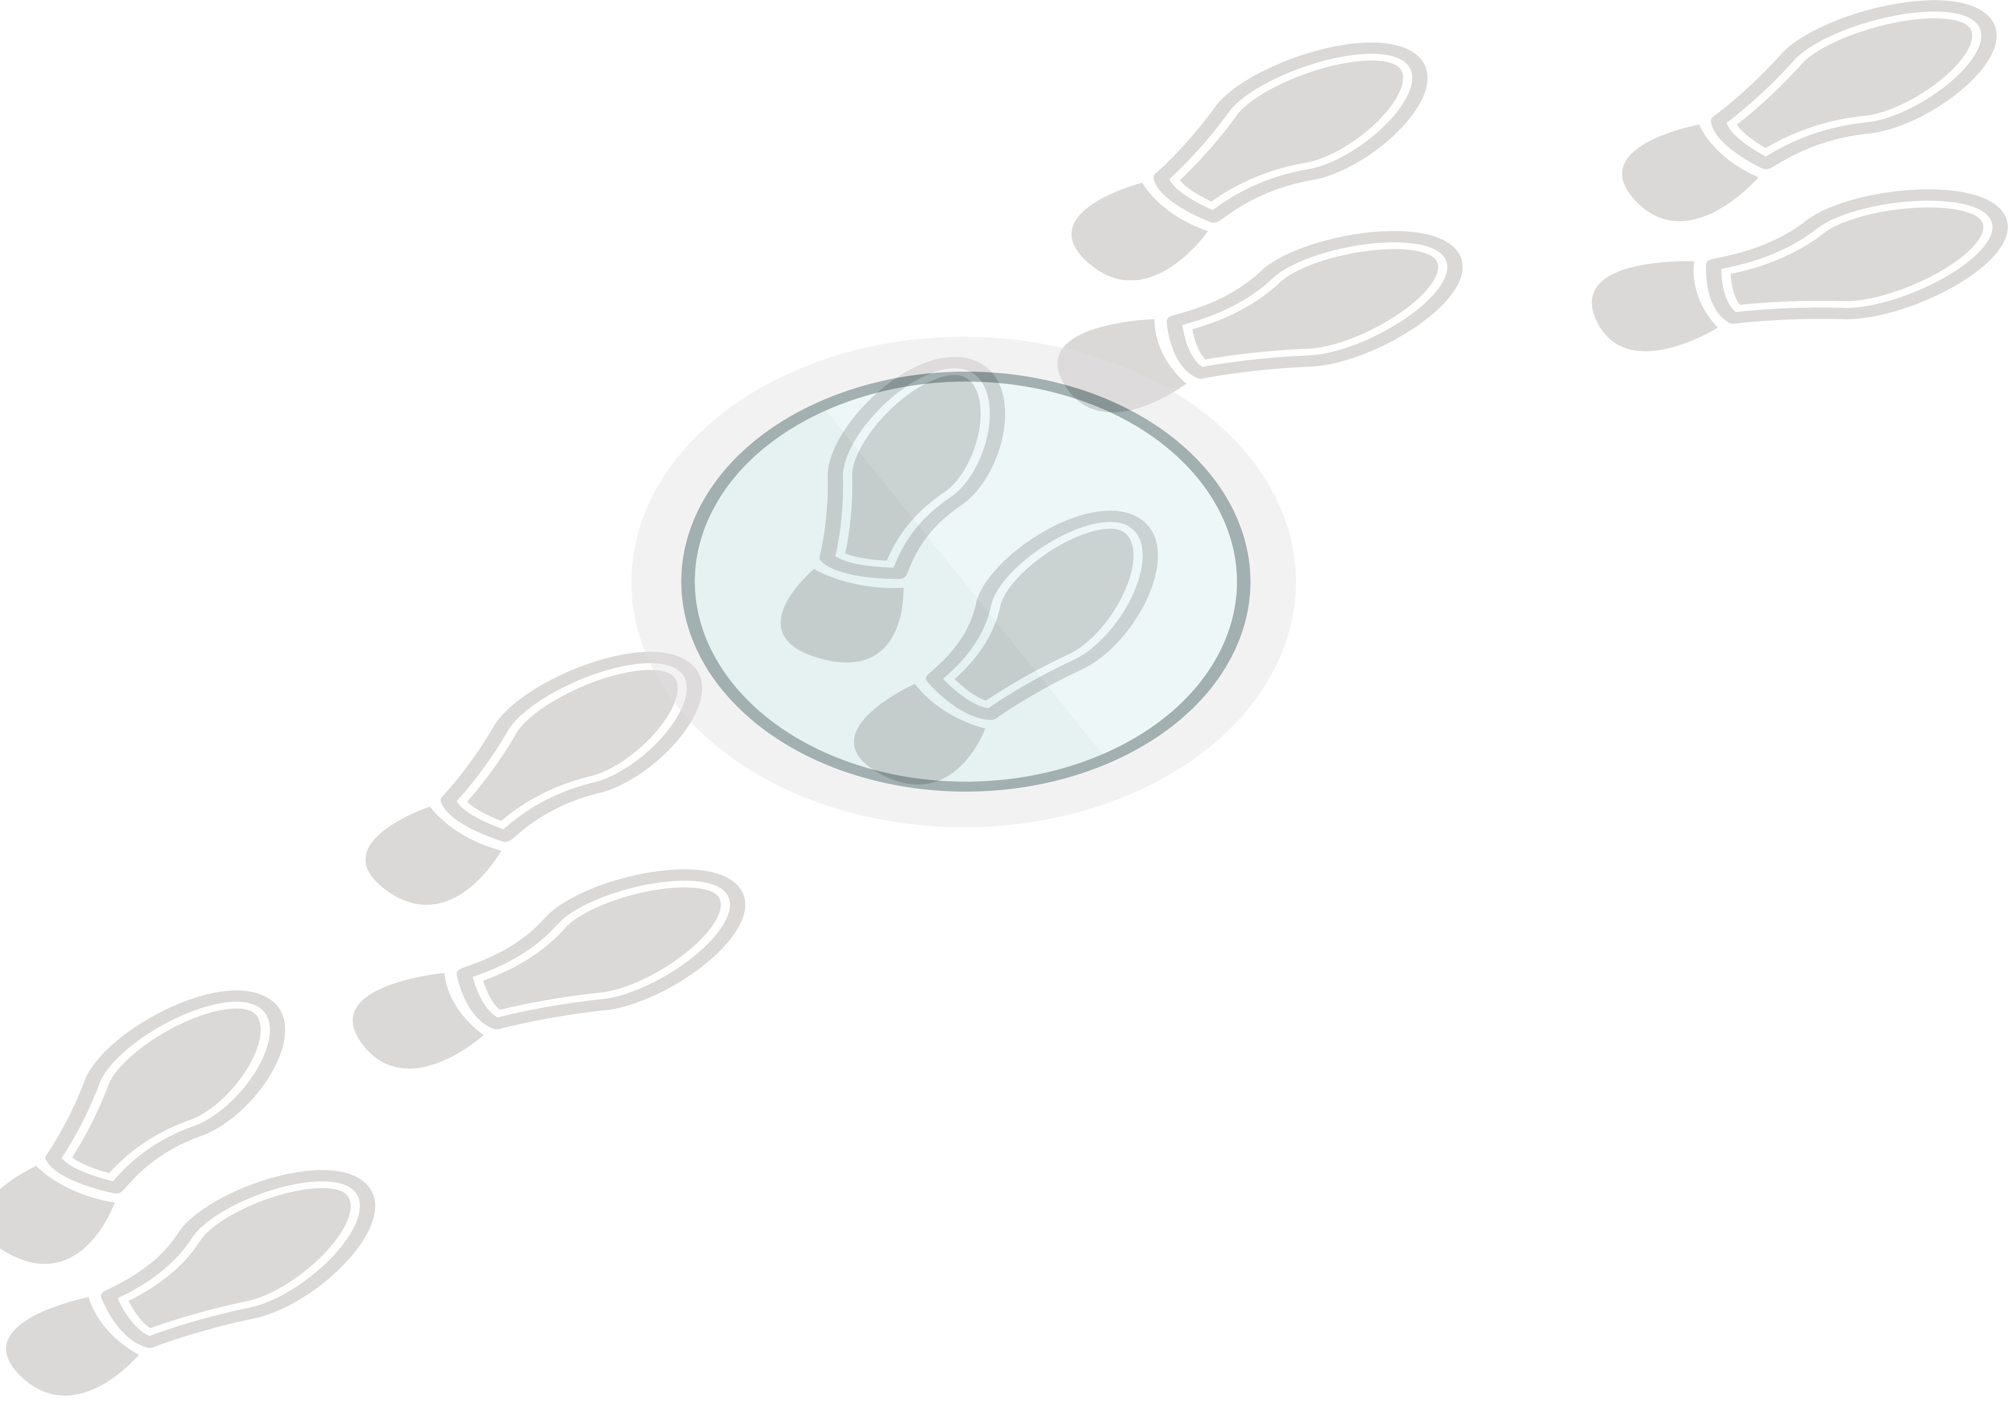
Maintenant,
découvre
le sens
d’un préfixe
avec Théo!
© Nathalie Chapleau

Slide 9
La recherche de mots
Ce garçon va me redire de recommencer mon lancer de noisettes.
Je cherche des mots construits qui signifient « répétition ».
Tu as trouvé?
Il y a redire et recommencer.
© Nathalie Chapleau

Slide 10
Le sens du préfixe
Le préfixe « re- » signifie « répétition », « de nouveau » ou « retour en arrière ».
Aide-moi à trouver des mots construits avec le préfixe « re- » qui signifient « de nouveau ».
As-tu trouvé?
Il y a revoir, refermer et refaire.
© Nathalie Chapleau

Slide 11
Le sens du mot construit
Que signifie le mot « refaire »?
Tu as trouvé?
C’est faire une action de nouveau.
Essaie de découvrir le sens des autres mots construits ayant le préfixe « re- ».
© Nathalie Chapleau

Slide 12
Viens découvrir
le sens
d’un autre
préfixe
avec Théo!
© Nathalie Chapleau

Slide 13
La recherche de mots
Maman va déplacer sa voiture. Elle ne doit pas défaire la construction de mon frère.
Je cherche des mots construits qui signifient « l’action inverse ».
Tu as trouvé?
Il y a déplacer et défaire.
© Nathalie Chapleau

Slide 14
Le sens du préfixe
Le préfixe « dé- » signifie « l’action inverse ».
Aide-moi à trouver des mots construits avec le préfixe « re- » qui signifient « l’action inverse ».
As-tu trouvé?
Il y a déplaire, démonter et décoller.
© Nathalie Chapleau

Slide 15
Le sens du mot construit
Que signifie le mot « décoller »?
Tu as trouvé?
C’est l’action de séparer ce qui est collé.
Essaie de découvrir le sens des autres mots construits ayant le préfixe « dé- ».
© Nathalie Chapleau

Slide 16
Découvre
le sens
d’un autre
suffixe
avec Théo!
© Nathalie Chapleau

Slide 17
La recherche de mots
Théo aime les bricolages. Il fait des collages avec les écales de ses noisettes.
Je cherche des mots construits qui signifient « l’action de » ou un « collectif ».
Tu as trouvé?
Il y a bricolage et collage.
© Nathalie Chapleau

Slide 18
Le sens du suffixe
Le suffixe « -age » signifie « l’action de » ou un « collectif ».
Aide-moi à trouver des mots construits avec le suffixe « -age » qui signifient « l’action de ».
As-tu trouvé?
Il y a pelletage, coupage et recyclage.
© Nathalie Chapleau

Slide 19
Le sens du mot construit
Que signifie le mot « recyclage »?
Tu as trouvé?
C’est l’action de récupérer ou de recycler des matériaux.
Essaie de découvrir le sens des autres mots construits ayant le suffixe « -age ».
© Nathalie Chapleau

Slide 20
Associe le préfixe ou le suffixe à son sens.
Action de…
re-
Petit
-ette
Action inverse
-age
Petit
dé-
Répétition
-on
© Nathalie Chapleau

Slide 21

Rappelle-toi!
Les mots ont un sens.
La signification du préfixe ou du suffixe peut t’aider à découvrir le sens du mot construit.
Rappel
Personne qui vend des fleurs.
fleur
iste
© Nathalie Chapleau

Slide 22
Superbe!
Tu as encore relevé un défi!
Je vais t’en proposer d’autres bientôt!
En attendant, cherche le sens des mots comme Théo.
C’est amusant!
© Nathalie Chapleau

